Slide 1
课程概述 计算机系统 第1讲, Feb. 21, 2023
教师: 刘宏伟
哈尔滨工业大学计算机学部

Slide 2
计算机学科的特色
计算机学科是一个新兴学科
1946年出现第一台真正意义上的电子计算机
世界上较早的计算机科学学位培养项目出现在1953年，英国剑桥大学
美国第一个计算机科学学位培养项目出现在1962年，普度大学
中国第一个计算机专业出现在1956年，哈尔滨工业大学
计算机学科发展迅速
摩尔定律
新型计算机
计算机应用领域
交叉学科

Slide 3


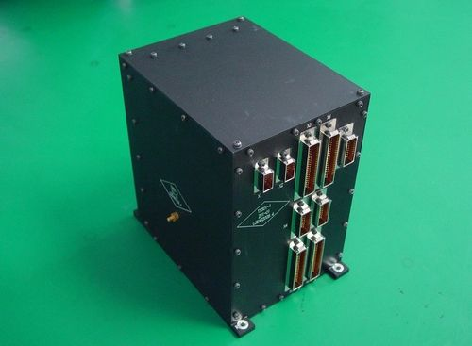
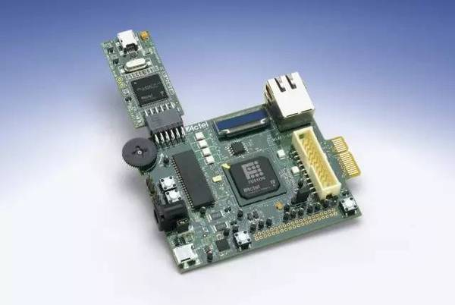

计算机学科的特色
卫星中的计算机
嵌入式或更复杂的系统是这些卫星的大脑
软件才是真正的灵魂，让卫星能够自主决策，甚至会有自己的思想

Slide 4
计算机学科的特色
知识领域迅速扩展
串行计算机到并行计算系统
单机到网络系统
技术驱动到应用驱动
应用拉动技术进步
非常重视本科教学

Slide 5
本科教学的挑战
课程体系，众多课程各自为战
新技术、新课程层出不穷
数据库
人工智能
图形图像
网络工程
网络
信安
离散
数据结构
电路
模电
数字系统
程序设计
数电
算法
计原
体系结构
软件工程
嵌入式

Slide 6
2012年，斯坦福大学本科教育研究报告
重塑本科教育目标，倡导和实施适应性学习。超越专业学习，从“基于学科”到“基于能力”的跨学科通识教育模式。提出新的四类通识课程“思考问题类课程，思维与行为之道类课程，写作与修辞类课程以及外语类课程”。
整合学生大学就读经历，从课程学习走入现实生活。教育自我塑造项目，螺旋型课程(鼓励多学科围绕同一主题进行高层次反思性教学)，方块学期课程。
拓展学习自由，从“有限选择”到“多元选择”。思考问题课程、思维与行为之道课程与专业教育课程打通，相互可以重叠，通识教育能力存在于专业教育中，解决通识教育与专业教育争夺时间的矛盾

Slide 7
计算机系统能力培养
传统情况
大一的《计算机导论》简单介绍了基本的计算机系统概念
在大三以后才开设核心课程
问题
缺少帮助本科生在低年级建立计算机系统整体概念的课程，帮助学生深入理解计算机系统中一些非常重要的基本概念，理解系统各组成部分之间的关系
应用方向的学生不需要那么多系统设计类课程

Slide 8
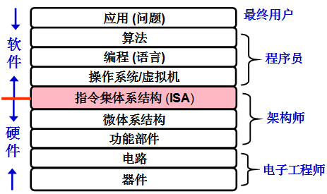
计算机系统层次模型
HIT
程序执行结果
不仅取决于
算法、程序编写
而且取决于
语言处理系统
操作系统
ISA-机器语言
微体系结构
功能转换：上层是下层的抽象，下层是上层的实现
底层为上层提供支撑环境！
所有软件功能都建立在ISA之上
ISA是对硬件的抽象
不同计算机课程处于不同层次
必须将各层次关联起来解决问题
最高层抽象就是点点鼠标、拖拖图标、敲敲键盘，但这背后有多少层转化啊！

Slide 9
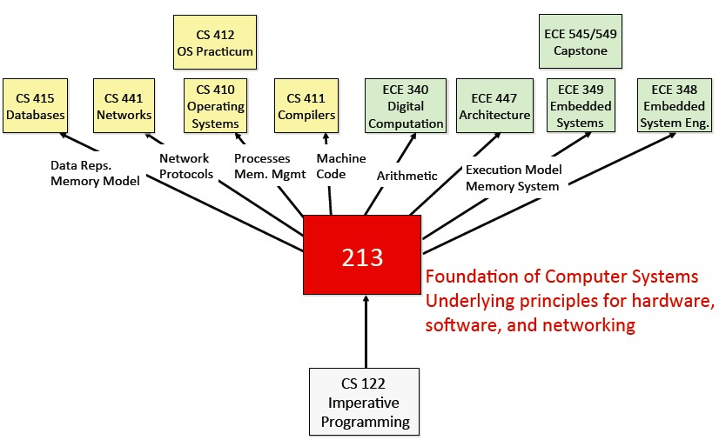
ICS课程设置的特点
● 高度浓缩简化“硬件类课程”

Slide 10
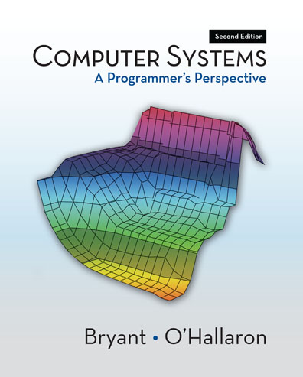
Introduction to Computer Systems
Textbook
Computer Systems: A Programmer’s Perspective
Randal E. Bryant & David R. O’Hallaron, 1998
Comprehend computer organization / architecture
Teach systems from programmer’s perspective
Widespread adoption
1998年在CMU开设
2002年正式出版教材
2010年第2版发行
2015年第3版发行
涵盖了计算机系统领域的广泛内容
仅从程序员的角度介绍，不与后续课程抢内容
CS 213
Introduction to
Computer Systems
C
Programming

Slide 11
Introduction to Computer Systems
汇编、编译
二进制，汇编，link/loader
组成与体系结构（因为时间关系，仅简单介绍相关概念）
流水线，超标量，memory hierarchy（详细介绍）
操作系统
fork/execve/wait/signal (shell), 虚存
I/O与网络编程（自学）
I/O, 网络程序设计, 并发程序设计

Slide 12
Introduction to Computer Systems
做中学
设计了4个labs
(1) 现代计算机系统漫游
(2) 数据与代码的机器表示
(3) 程序的性能优化
(4) TinyShell微壳

Slide 13
Carnegie Mellon
我们的课程是程序员为核心的—程序员的视野
目标：通过更多地理解底层系统，成为更高效的程序员
使你能
编写更加可靠、高效的程序
编写更加安全的程序
这门课包括你们不会在其他地方看到的内容
不仅仅是专门的黑客的课程
我们把隐藏的黑客带到每个人的面前!

Slide 14
本课程的要点
HIT
课程主题
五个现实
可执行程序是怎么生成的（程序员的角度）？
可执行程序是怎么运行的（程序员的角度）？
怎么优化源程序（程序员的角度）？
课程考核与学术诚信

Slide 15
一、课程主题
多数计算机科学与计算机工程的课程强调抽象
抽象数据（类）型
渐进分析Asymptotic analysis
抽象是有限制的
特别是在bug（程序缺陷-故障/错误）面前
需要理解底层实现的细节
学完本课程的有用的收获
成为更高水平的程序员
能够发现并有效地排除bug
能理解并调整程序性能
为CS/SE的后续系统课程打基础
编译、操作系统设计、计算机网络、计算机组织与体系结构、嵌入式系统等。
从Windows向Linux迁移
培养学生系统观
抽象很好，但别忘记现实

Slide 16
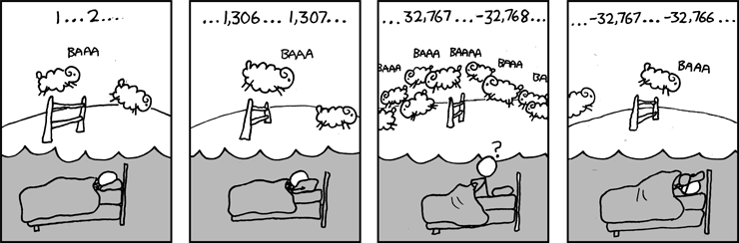
二、五个现实 现实 #1: int不是整数, float不是实数
例 1: x² ≥ 0?
Float’s: Yes!
Int’s:
40000 * 40000 →1600000000
50000 * 50000 →??
例 2: (x + y) + z = x + (y + z)?
无符号/有符号 Int: Yes!
浮点数Float:
(1e20 + -1e20) + 3.14 --> 3.14
1e20 + (-1e20 + 3.14) --> ??
Source: xkcd.com/571

Slide 17
计算机的算法/算术
不要假设所有的 “通常”数学特性
因为数据表示的有限性
整数操作满足“环”特性
交换律,结合律,分配律
浮点操作满足“有序性ordering” 特性
单调性, 符号值
关注
要理解哪一种抽象应用在哪些上下文中
针对编译器程序员和严肃的应用程序员的重要事项

Slide 18
现实 #2: 你不得不懂汇编
Carnegie Mellon
有可能是, 你永远不用汇编语言写程序
编译器比你更好更耐心
但是: 汇编是理解机器级执行模型的关键
Bug面前程序的行为
高级语言模型会失败
调整程序性能
理解由编译器做/不做的优化
理解程序低效的根源
实现系统软件
编译器把机器代码作为目标
操作系统要管理进程状态
创建/处理 恶意软件（malware）
x86 汇编是很好的语言选择

Slide 19
现实#3:存储器 RAM随机存储器是一个非物理抽象
Carnegie Mellon
存储器不是无限的
存储器需要分配与管理
很多应用是存储控制的
存储引用错特别致命
在时间和空间方面效果都不友好
存储器性能是不一致的
Cache与虚拟存储器能大大影响程序性能
针对存储系统的特点，调整程序，能带来大幅速度提升

Slide 20
例：存储引用Bug
Carnegie Mellon
typedef struct {
int a[2];
double d;
} struct_t;
double fun(int i) {
volatile struct_t s;
s.d = 3.14;
s.a[i] = 1073741824; /* Possibly out of bounds */
return s.d;
}
fun(0) -> 3.14
fun(1) -> 3.14
fun(2) -> 3.1399998664856
fun(3) -> 2.00000061035156
fun(4) -> 3.14
fun(6) -> Segmentation fault
结果是系统相关的

Slide 21
Carnegie Mellon
typedef struct {
int a[2];
double d;
} struct_t;
fun(0) -> 3.14
fun(1) -> 3.14
fun(2) -> 3.1399998664856
fun(3) -> 2.00000061035156
fun(4) -> 3.14
fun(6) -> Segmentation fault
注释:
Critical State | 6
? | 5
? | 4
d7 ... d4 | 3
d3 ... d0 | 2
a[1] | 1
a[0] | 0
Location accessed by fun(i)
struct_t

Slide 22
存储引用错
Carnegie Mellon
C and C++ 不提供任何存储保护
数组访问的越界
无效指针值
滥用 malloc/free
导致恶意的bug
Bug是否产生影响依赖于系统或编译器
远距离的行为
崩溃的目标逻辑上与你正访问的不相干
可能在bug生成很久才被第一次观察到Bug的影响
我们能干啥?
用 Java, Ruby, Python, ML, …编程
理解也许会出现的可能交互
使用或开发工具来发现引用错 (e.g. Valgrind)

Slide 23
现实#4: 性能比渐进复杂性更重要
Carnegie Mellon
常数因子也有关系!
即使是精确的操作数也无法预测性能
很容易能看到，代码编写不同，会引起10:1 性能变化
一定要多层次优化: 算法、数据组织、过程、循环
优化性能一定要理解系统
程序是怎么编译和执行的
怎样测量系统性能和定位瓶颈
在不破坏代码模块化与整体性的情况下，怎么改进性能

Slide 24
例：内存系统性能
Carnegie Mellon
void copyij(int src[2048][2048],
int dst[2048][2048])
{
int i,j;
for (i = 0; i < 2048; i++)
for (j = 0; j < 2048; j++)
dst[i][j] = src[i][j];
}
void copyji(int src[2048][2048],
int dst[2048][2048])
{
int i,j;
for (j = 0; j < 2048; j++)
for (i = 0; i < 2048; i++)
dst[i][j] = src[i][j];
}
4.3ms
81.8ms
2.0 GHz Intel Core i7 Haswell
存储器的层次化组织
性能依赖于访问模式
包括怎样遍历多维数组

Slide 25
为什么性能不同
copyij
copyji

Slide 26
现实#5: 计算机比执行程序做的多得多
Carnegie Mellon
它要进行数据的输入输出
I/O系统对程序可靠性与性能很关键
它要通过网络互相通讯
网络环境下出现了很多系统级问题
进程的并发操作
交叉平台的兼容性
复杂的性能问题

Slide 27
三、可执行程序是怎么生成的？
HIT
经典的“ hello.c ”C-源程序
hello.c的ASCII文本表示
#include <stdio.h>
int main()
{
printf("hello, world\n");
}
# i n c l u d e <sp> < s t d i o .
35 105 110 99 108 117 100 101 32 60 115 116 100 105 111 46
h > \n \n i n t <sp> m a i n ( ) \n {
104 62 10 10 105 110 116 32 109 97 105 110 40 41 10 123
\n <sp> <sp> <sp> <sp> p r i n t f ( " h e l
10 32 32 32 32 112 114 105 110 116 102 40 34 104 101 108
l o , <sp> w o r l d \ n " ) ; \n }
108 111 44 32 119 111 114 108 100 92 110 34 41 59 10 125
功能：输出“hello,world”
计算机不能直接执行hello.c！
以下是GCC+Linux平台中的处理过程
printf.o
hello.c
预处理
(cpp)
hello.i
编译
(cc1)
hello.s
汇编
(as)
hello.o
链接
(ld)
hello
源程序
(文本)
源程序
(文本)
汇编语言程序
(文本)
可重定位目标程序
(二进制)
可执行目标程序
(二进制)

Slide 28
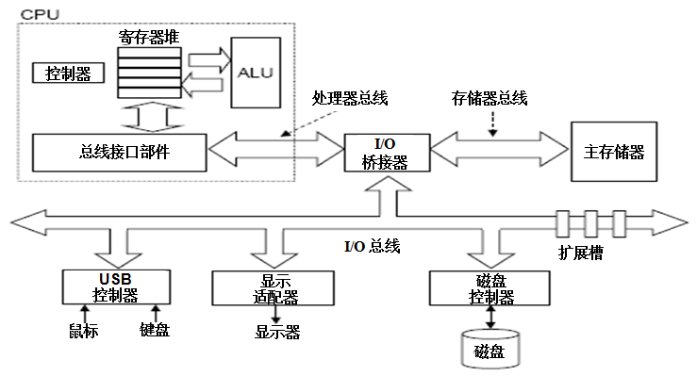
四、程序是怎么执行的？
HIT
Red：shell命令行处理
Blue：可执行文件加载
Cyan：hello程序执行过程
$ ./hello
hello, world
$
“./hello”
“hello,world/n”
“./hello”
“hello,world/n”
hello可执行文件
数据经常在各存储部件间传送。故现代计算机大多采用“缓存”技术！
所有过程都是在CPU执行指令所产生的控制信号的作用下进行的。

Slide 29
HIT
五、怎么优化源程序？
更快（本课程重点！）
更省（存储空间、运行空间）
更美（UI 交互）
更正确（本课程重点！各种条件下）
更可靠
可移植
更强大（功能）
更方便（使用）
更规范（格式符合编程规范、接口规范 ）
更易懂（能读明白、有注释、模块化）

Slide 30
教材
Carnegie Mellon
Randal E. Bryant and David R. O’Hallaron,
Computer Systems: A Programmer’s Perspective, Third Edition (CS:APP3e), Pearson, 2015 深入理解计算机系统 3-机械工业出版社
http://csapp.cs.cmu.edu
这本书对这门课很重要!
如何解决实验
练习题中有典型的考试题目
计算机系统基础
南京大学 袁春风
计算机系统-核心概念及软硬件实现
J. Stanley warford

Slide 31

助教：刘远博 霍宇桐
QQ群号：621369963
QQ群名称：2023春计算机系统课程
实验室：综合实验楼412
办公室：图书馆127
QQ群内名称：姓名-学号
将在群中：发布作业、答疑
PPT、学习资料、实验资料等

Slide 32
政策: 实验和检查
Carnegie Mellon
实验
你必须独立完成所有的实验作业
作业递交
截止时间按教师规定
具体交作业方式有助教在群中通知
考试
一纸开卷
成绩申诉
完成评分并公布后在学校规定的时限内提交成绩复查申请
按照教务处描述的正式流程

Slide 33
其他课堂规则
Carnegie Mellon
笔记本: 允许 ，鼓励
电子通讯工具：鼓励用手机参与互动
不要收发 email, 打电话等
不能录像上网
欢迎记笔记

Slide 34
教学与考核
大班讲授
复习-练习-习题
应用概念、重要的工具和实验技巧，考试覆盖相关内容
实验: 4个
课程的关键
提供对系统的某方面的深入理解
编程和测试
考试
测试对概念和原理的理解和应用

Slide 35
课程不能容忍的行为-欺骗
什么是欺骗?
共享代码: 通过拷贝、重敲、看看、或提供文件
描述: 一个人向其他人口头描述代码.
辅导: 一字一行地帮你的朋友写实验
为答案进行Web搜索
从前面的课程或在线解决方案中拷贝代码
你只允许使用我们提供的代码
什么不是欺骗?
解释怎么使用系统和工具
帮助其他人进行高层次的设计问题
无知不是借口

Slide 36
课程不能容忍的行为-欺骗
对欺骗的处罚:
从课程里剔除：不及格 (没有例外!)
老师与同学的个人蔑视

Slide 37
主题1：程序与数据
Carnegie Mellon
主题
位操作,算术运算, 汇编语言程序
C控制与数据结构的表示
包括体系结构与编译的方面

Slide 38
主题2：存储器层次
Carnegie Mellon
主题
存储技术,存储层次，高速缓冲器, 磁盘, 局部性
包括体系结构与编译的方面

Slide 39
主题3：异常控制流
Carnegie Mellon
主题
硬件异常，进程，进程控制，Unix信号，非局部跳转
包括体系结构、OS与编译的方面

Slide 40
主题4：虚拟存储器
Carnegie Mellon
主题
虚拟存储器, 地址翻译, 动态存储器分配
包括体系结构、OS的方面

Slide 41
回答以下问题
1、《计算机系统》课程主要学习什么
A、计算机硬件知识
B、软件编程方法
C、从软件编程及运行的角度认识计算机软硬件系统的协同性
D、学习汇编语言

Slide 42
回答以下问题
2、int 不是整数，float不是实数，导致这个问题的原因是什么（多选题）
A、C语言规定的缺陷
B、计算机系统设计缺陷
C、计算机系统能够存储的字长有限
D、计算机中能够表示的整数或实数是有限的

Slide 43
Welcome and Enjoy!

